Slide 1





Toán
NÀM
QUÃNG ĐƯỜNG

Slide 2



KHỞI ĐỘNG

Slide 3
1. Nêu qui tắc và công thức tính vận tốc.
Muốn tính vận tốc ta lấy quãng đường chia cho thời gian.
v = s : t
2. Một ô tô đi được quãng đường 120km trong 2 giờ. Tính vận tốc của ô tô đó?
Bài giải
Vận tốc của ô tô là:
120 : 2 = 60 (km/giờ)
Đáp số: 60 km/giờ

Slide 4
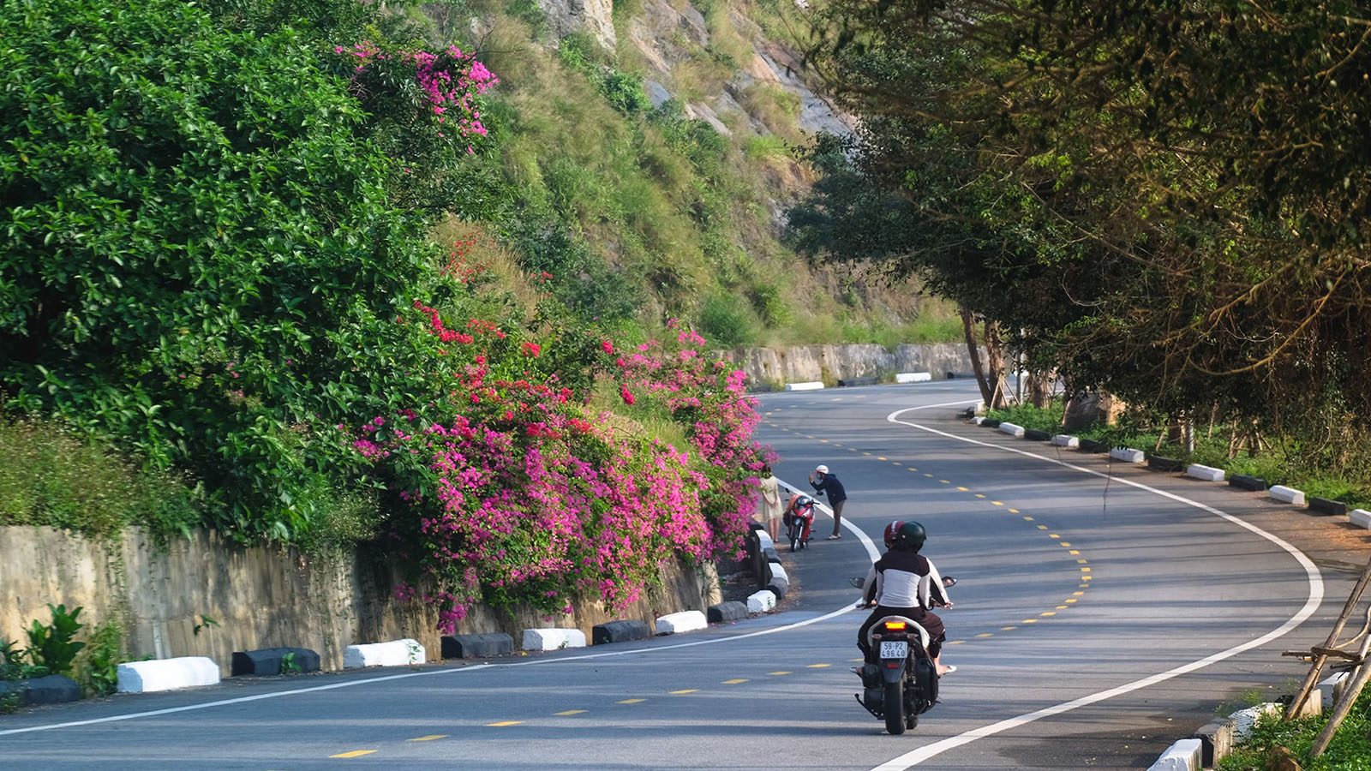

QUÃNG ĐƯỜNG
Thứ ba ngày 19 tháng 3 năm 2024
Toán

Slide 5
a) Bài toán 1: Một ô tô đi trong 4 giờ với vận tốc 40 km/giờ. Tính quãng đường đi được của ô tô.
Tóm tắt
Thời gian : 4 giờ
Vận tốc : 40 km/giờ
Quãng đường : … km?

Slide 6
Bài giải
Quãng đường ô tô đi được trong 4 giờ là:
40 x 4 = 160 (km)
Đáp số: 160km
Muốn tính quãng đường ta làm như thế nào?

Slide 7
Nhận xét: Để tính quãng đường ô tô đi được ta lấy quãng đường ô tô đi được trong 1 giờ hay vận tốc của ô tô nhân với thời gian đi.
Muốn tính quãng đường ta lấy vận tốc
nhân với thời gian.
Gọi s : là quãng đường
v : là vận tốc
t : là thời gian
Ta có:
s = v × t

Slide 8
b) Bài toán 2: Một người đi xe đạp với vận tốc 12 km/giờ trong 2 giờ 30 phút. Tính quãng đường người đó đã đi được.
Tóm tắt
Vận tốc :
Thời gian :
Quãng đường: … km?
12 km/giờ
2 giờ 30 phút
Bài giải
Đổi: 2 giờ 30 phút = 2,5 giờ
Quãng đường người đó đi là:
12 × 2,5 = 30 (km)
Đáp số: 30 km

Slide 9
Lưu ý: Nếu vận tốc là km/giờ thì thời gian được tính là giờ(h) và quãng đường được tính bằng km.

Slide 10
Bài 1. Một ca nô đi với vận tốc 15,2 km/giờ. Tính quãng đường đi được của ca nô trong 3 giờ.
Tóm tắt
Vận tốc : 15,2 km/giờ
Thời gian : 3 giờ
Quãng đường: … km?
Bài giải
Quãng đường đi được của ca nô trong 3 giờ là:
15,2 × 3 = 45,6 (km)
Đáp số: 45,6km

Slide 11
Bài 2. Một người đi xe đạp trong 15 phút với vận tốc 12,6 km/giờ. Tính quãng đường đi được của người đó.
Tóm tắt
Thời gian : 15 phút
Vận tốc : 12,6 km/giờ
Quãng đường: … km?
Bài giải
Đổi: 15 phút = 0,25 giờ
Quãng đường đi được của người đó là:
12,6 × 0,25 = 3,15 (km)
Đáp số: 3,15 km

Slide 12



Bài 3. Một xe máy đi từ A lức 8 giờ 20 phút với vận tốc 42 km/giờ, đến B lúc 11 giờ. Tính độ dài quãng đường AB.
Tóm tắt
v = 42 km/giờ
A
B
8 giờ 20 phút
s = ?
11 giờ
Bài giải
Thời gian xe máy đi là:
11 giờ - 8 giờ 20 phút = 2 giờ 40 phút = 2$\frac{2}{3}$
giờ = $\frac{8}{3}$
giờ
Độ dài quãng đường AB là:
42 × $\frac{8}{3}$=
112 (km)
Đáp số: 112 km

Slide 13
CỦNG CỐ
Muốn tính quãng đường ta làm như thế nào?
Muốn tính quãng đường ta lấy vận tốc nhân với thời gian.
Gọi: s là quãng đường, v là vận tốc, t là thời gian. Ta có công thức:
s = v × t

Slide 14








Tiết học kết thúc!

